Slide 1


Slide 2


Slide 3
«Совершенствование навыков говорения на уроках английского языка через приемы смыслового чтения»

Slide 4
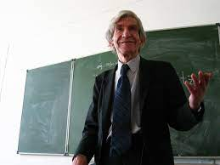
А.А. Леонтьев
мы, а, понимаем, стоящий,
не, текст, текстом, за, мир.

Slide 5
А.А. Леонтьев
Мы понимаем не текст, а мир стоящий за текстом.

Slide 6

Осознанное
Интересное
Заинтересованное
Вдумчивое
Творческое
Захватывающее

Slide 7
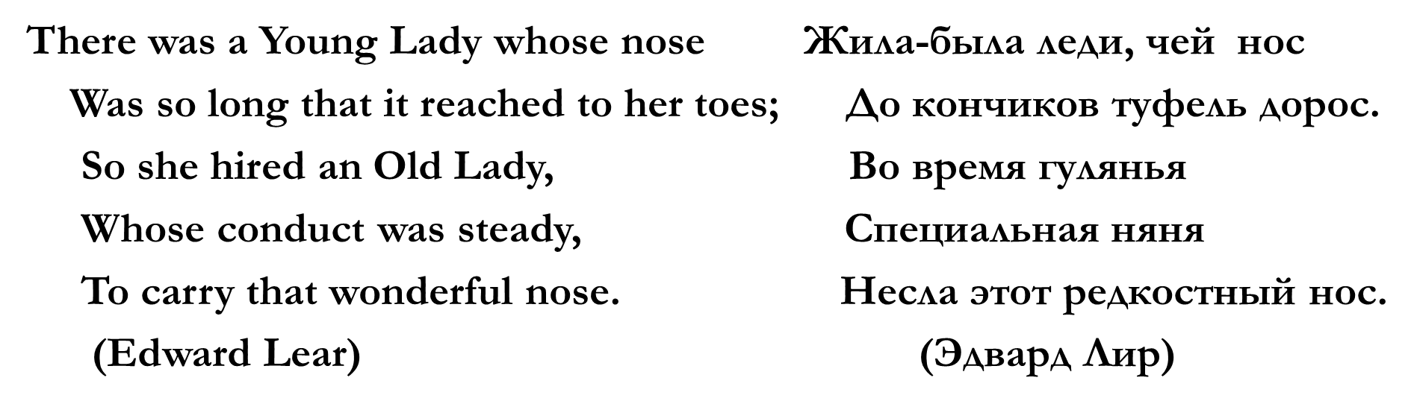
Чтение с "мотором". Переворачивание книг

Slide 8

Расположите читательские умения по мере их усложнения
1
Использовать информацию из текста.
Находить информацию в тексте,
извлекать требуемую информацию.
2
3
Осмысливать и оценивать содержание и форму текста.
4
Интегрировать и интерпретировать информацию.

Slide 9
Расположите читательские умения по мере их усложнения
Находить информацию в тексте,
извлекать требуемую информацию.
1
2
Интегрировать и интерпретировать информацию ​
3
Осмысливать и оценивать содержание и форму текста.
4
Использовать информацию из текста.

Slide 10
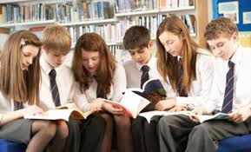
Прием – игра «Бросай-Зевай»
Цель: развитие зрительного умения ориентироваться в тексте

Slide 11
Для решения какой практической задачи
можно использовать данную информацию?
Целебные свойства чая люди открыли давно и успешно применяли для лечения некоторых болезней. Так, в Польше чай долгое время считался лечебным растением и продавался только в аптеках. Чай нормализует артериальное давление, обладает бактерицидным действием, способствует очищению организма, а зелёный чай помогает утолить жажду во время жары. Но волшебное воздействие чая возможно только в том случае, если чай качественный и правильно заварен. Чай, выращенный на Цейлоне, сочетает в себе крепость индийского, нежность и гармоничность китайского. Высочайшее качество цейлонского чая обусловлено не только благоприятным климатом Цейлона. Чай, перед тем, как пойдёт на продажу, тестируется и контролируется специальным органом – Чайным Советом Шри-Ланки. На каждой коробочке, баночке или пакетике настоящего цейлонского чая обязательно изображён Лев с мечом, точно такой же, как на государственном флаге Республики ШриЛанка. Чай с Цейлона не имеет маркировки «Made in…», а обязательно «Packed in Sri Lanka» - упакован в Шри-Ланке. (По А. Сахаренко «Русское чаепитие»)

Slide 12
Кейсы
Соберите кейс читательских действий, соответствующих выделенным группам читательских умений.
1 группа. Находить и извлекать информацию.
2 группа. Интегрировать и интерпретировать информацию.
3 группа. Осмысливать и оценивать содержание и форму текста.
4 группа. Использовать информацию из текста.

Slide 13
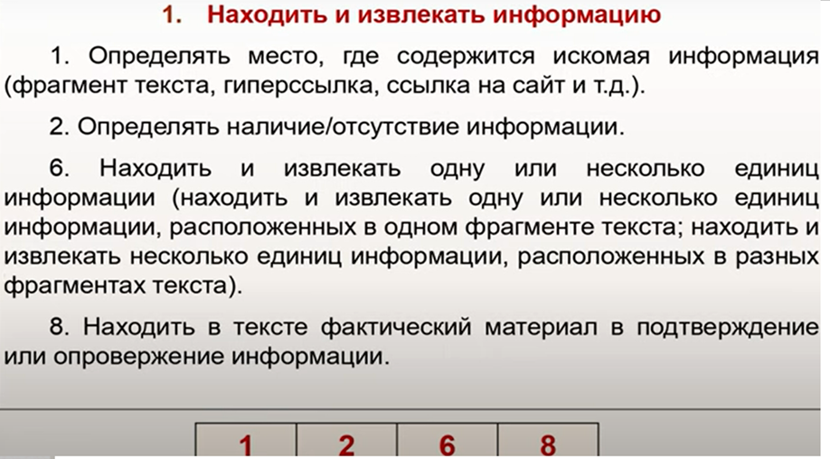

Slide 14
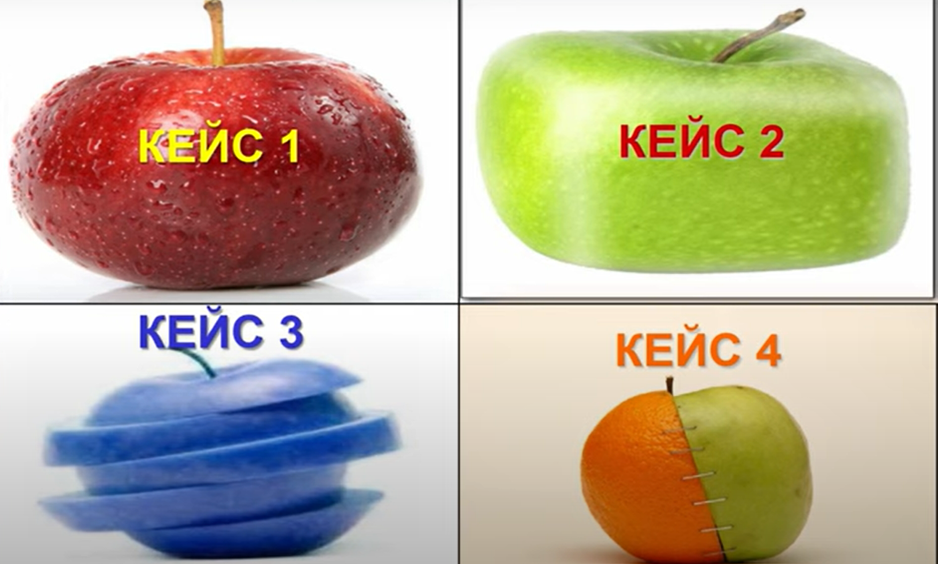

Slide 15
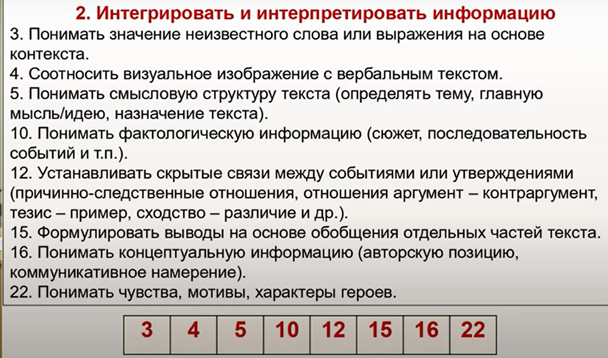

Slide 16
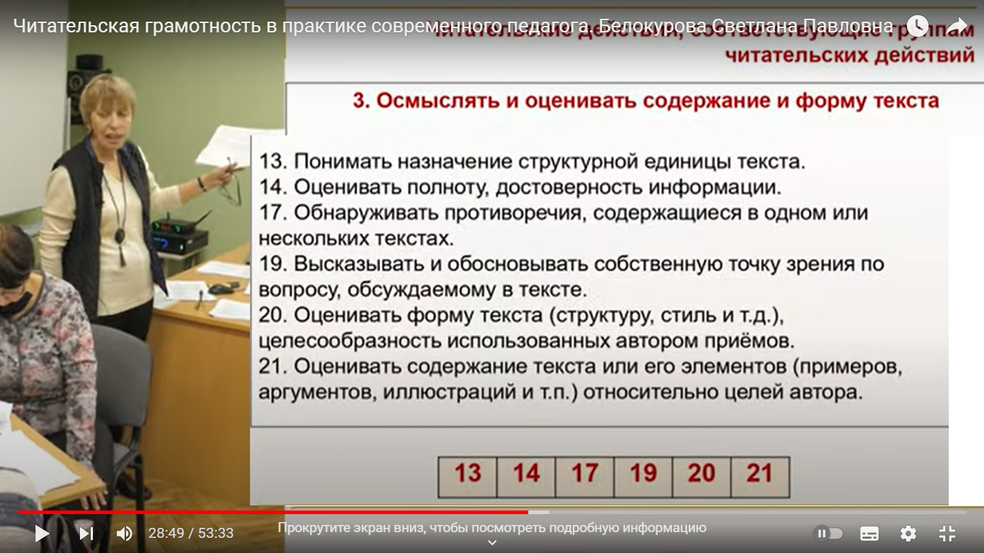
3.Осмысливать и оценивать содержание и форму текста

Slide 17
4. Использование информации
7. Формулировать на основе полученной из текста информации собственную гипотезу.
9. Предлагать интерпретацию нового явления, принадлежащего к тому же классу явлений, который обсуждается в тексте (в том числе с переносом из одной предметной области в другую).
11. Выявлять связь между прочитанным и современной
реальностью.
18. Прогнозировать события, течение процесса, результаты
эксперимента на основе информации текста.
7 | 9 | 11 | 18

Slide 18

Прием-игра «Я продюсер» - «I’m a producer»

Slide 19

Вы всегда хотели пойти в поход на каяке , но никогда не имели такой возможности? Ну что ж, сегодня у Вас счастливый день. Фирма «Солнечные туры» предлагает Вам пойти в поход на наших каяках. Мы гарантируем отличный сервис за лучшую цену. Позвоните нам прямо сейчас по телефону +55848554.

Slide 20


На основе информации из рекламного объявления составьте текст к рекламному ролику. Make up the text for the promotional video based on the information from the advertisement.

Slide 21


Slide 22

Прием «Бассейн»
утонул в непонимании сразу,
захлебнулся на середине дистанции,
доплыл с уверенностью до финиша,
установил личный рекорд и др.

Slide 23

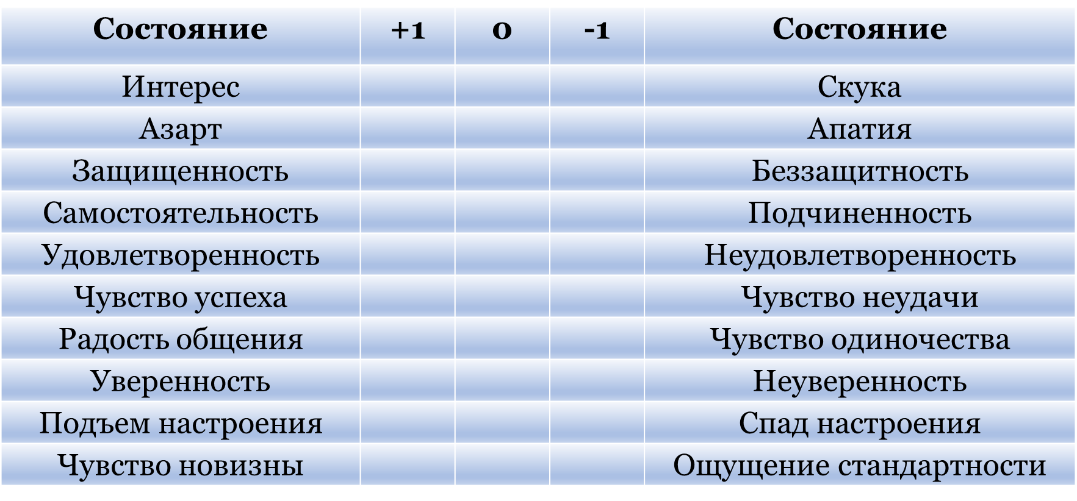

Slide 24
Спасибо за работу!
Thank you for your work!

Slide 25
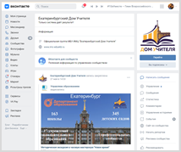







https://vk.com/ekb_edu
620014, Свердловская обл, г Екатеринбург, ул Антона Валека, стр 8, офис 305
Телефоны: 8(343) 304-12-48, 8(343) 304-12-49
E-mail: domuchitela@yandex.ru

